Slide 1
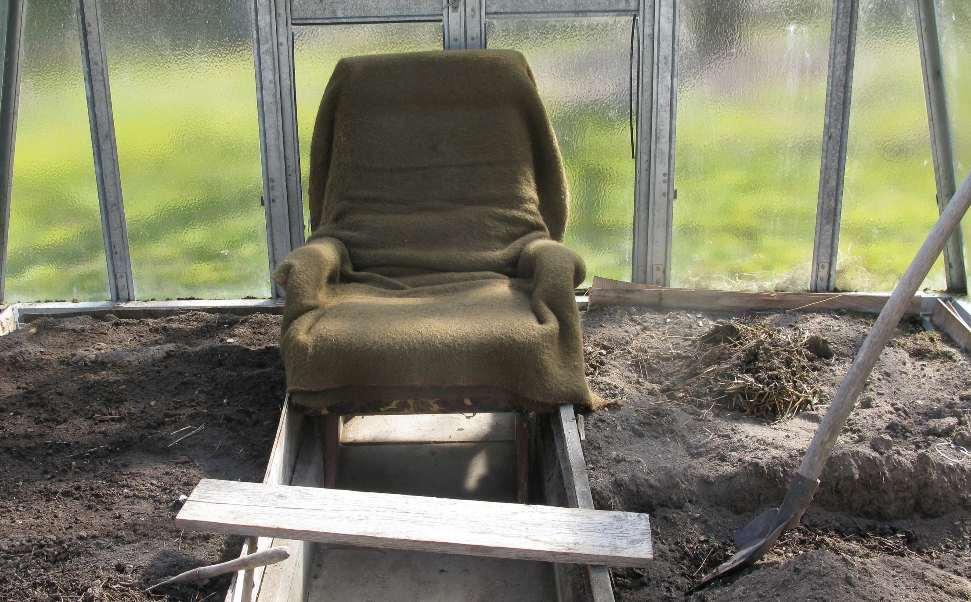
Moje křesílko v mém slkleníčku. Již je v poslední době hodně používám.

Slide 2
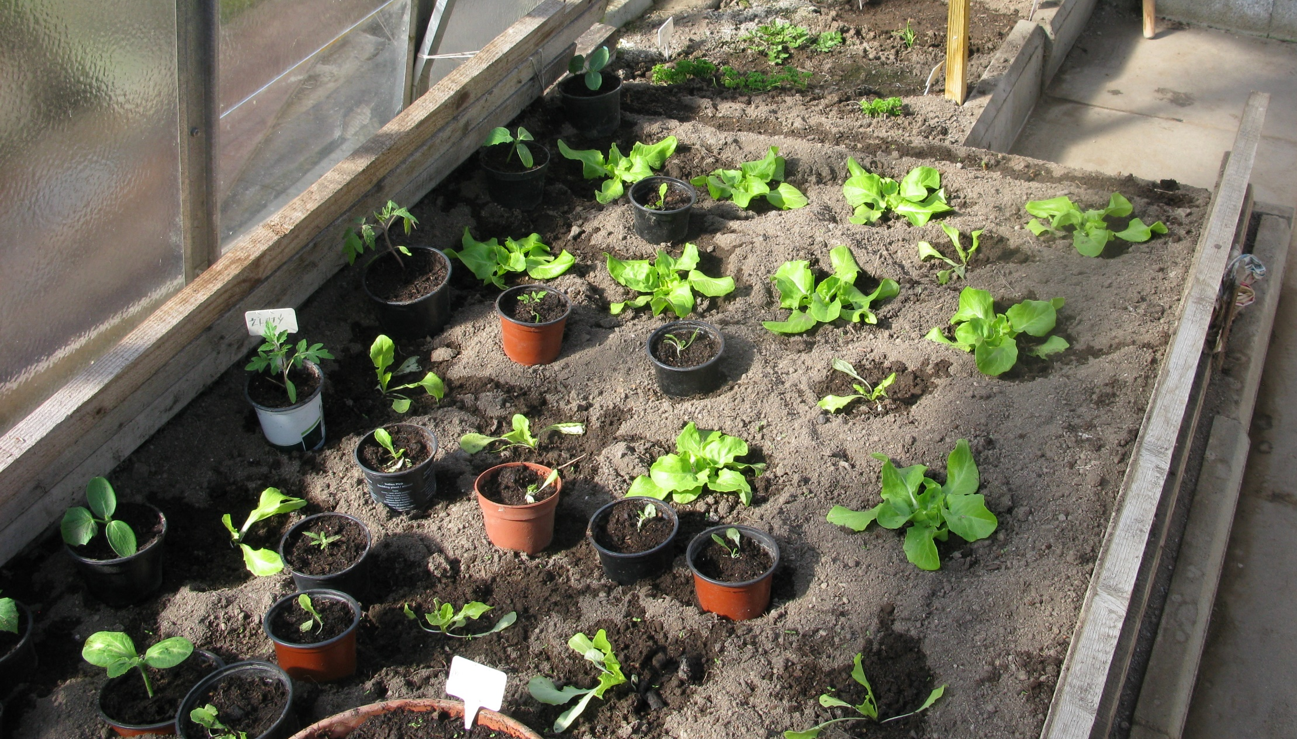
Jak vidíte, tak salátek mi roste

Slide 3
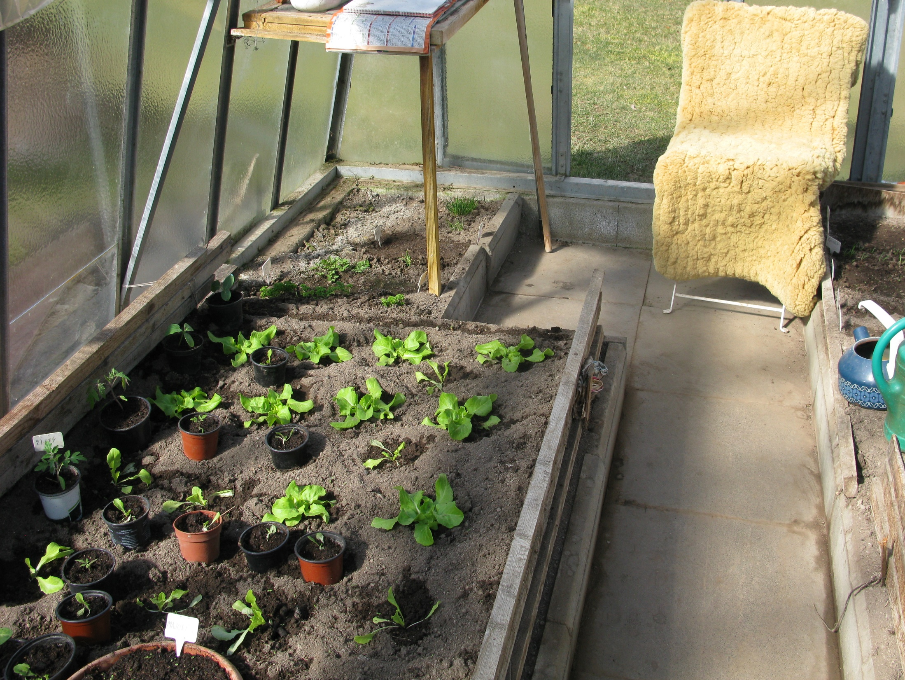

Slide 4
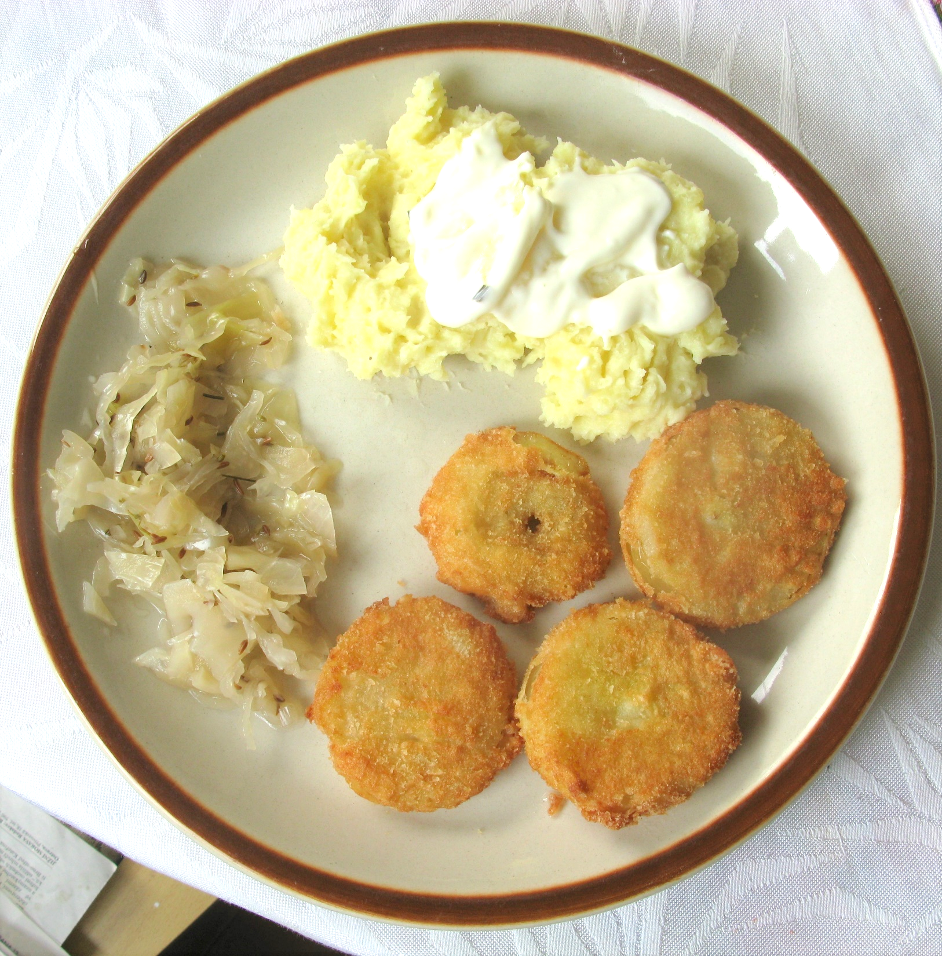
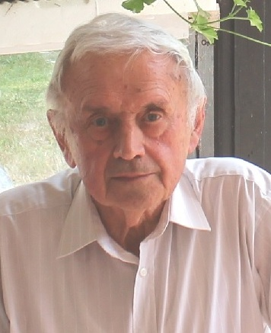
Tak to je můj oběd. Smazená cibulka v trojobalu, moje kysané zelí z vlastní výroby a bramborová kaše, také z mých brambor

Slide 5
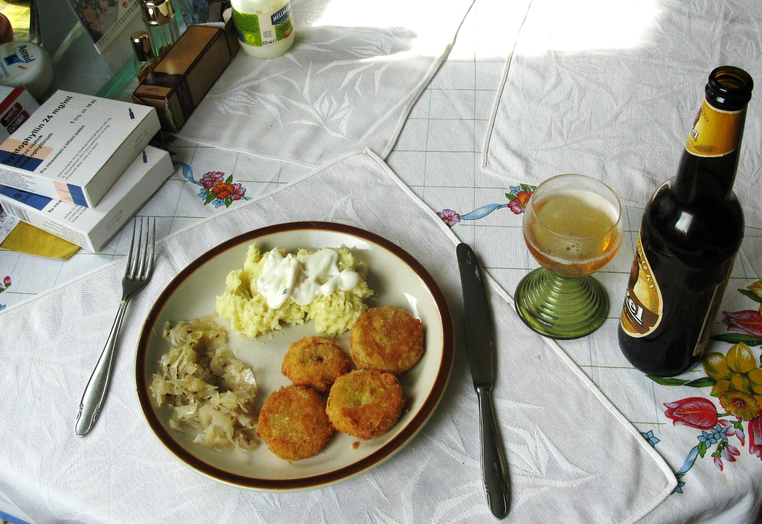
Dneska je to i s pivečkem

